Slide 1
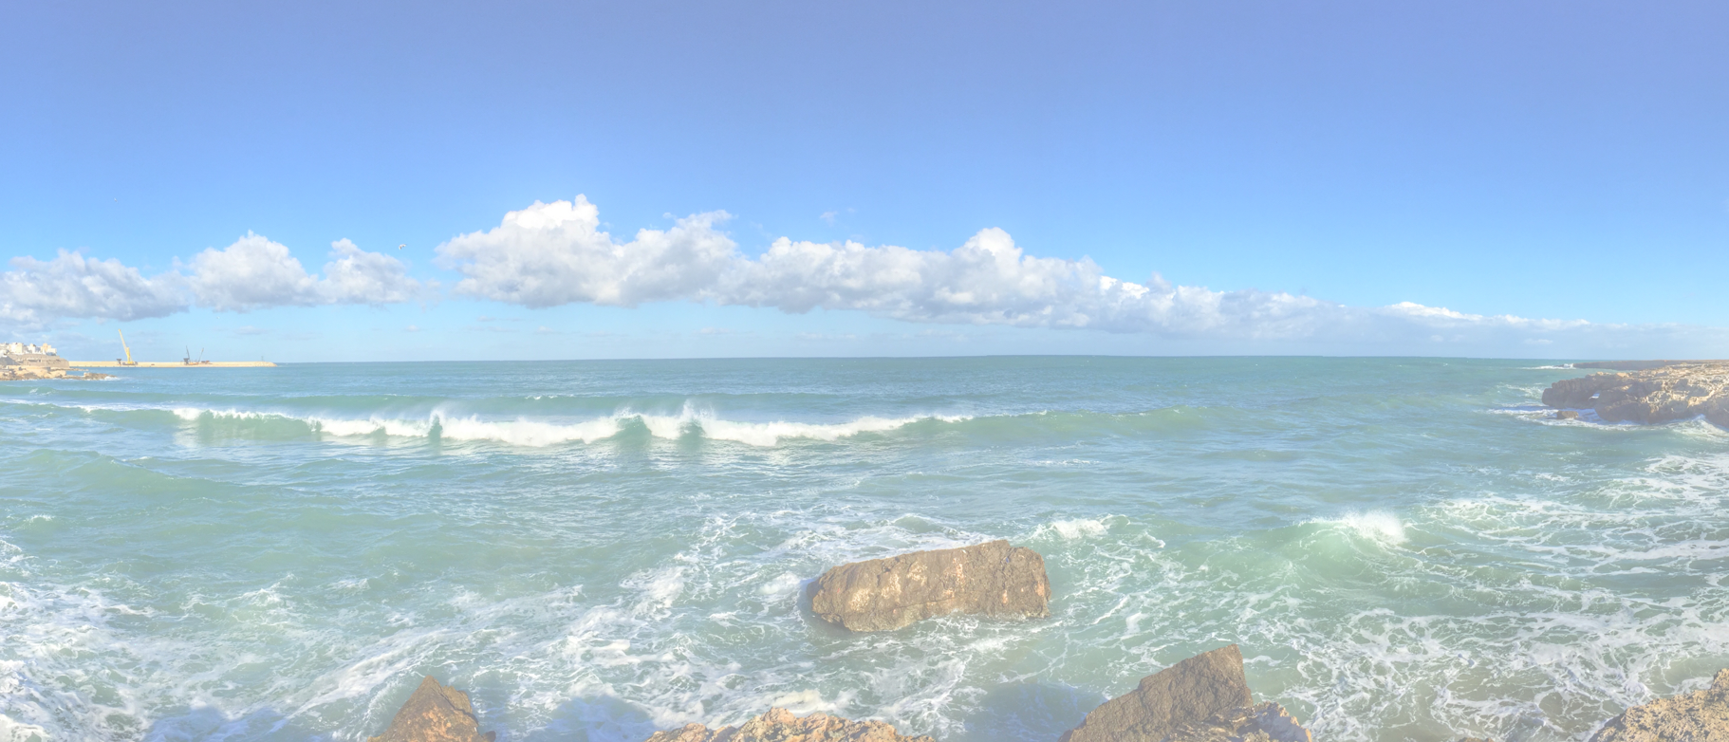
Klantreis <onderwerp>

Slide 2
Klantreis <onderwerp>
Fase
Fase 1
Fase 2
Fase 3
Fase 4
Activiteit 1
Activiteit 2
Activiteit 3
Activiteit 4
Activiteit 5
Activiteit 6
Activiteit 7
Activiteit 8
Activiteit 9
Activiteit 10
Activiteiten
Positief
Gevoelens
(Moments
of
Truth)
Negatief
Gevoel
Kansen
voor
Verbetering

